Slide 1
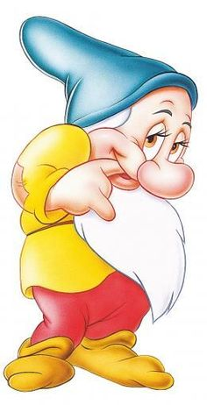
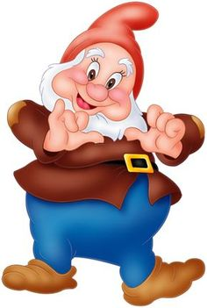
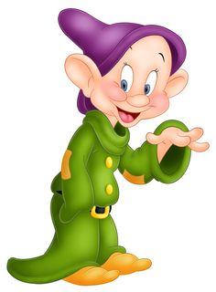
TRỐN TÌM CÙNG BẠCH TUYẾT

Slide 2
CÂU HỎI
A
B
C
D

Slide 3
CÂU HỎI
A
B
C
D

Slide 4
CÂU HỎI
A
B
C
D

Slide 5
CÂU HỎI
A
B
C
D

Slide 6
CÂU HỎI
A
B
C
D

Slide 7
CÂU HỎI
A
B
C
D

Slide 8
CÂU HỎI
A
B
C
D

Slide 9
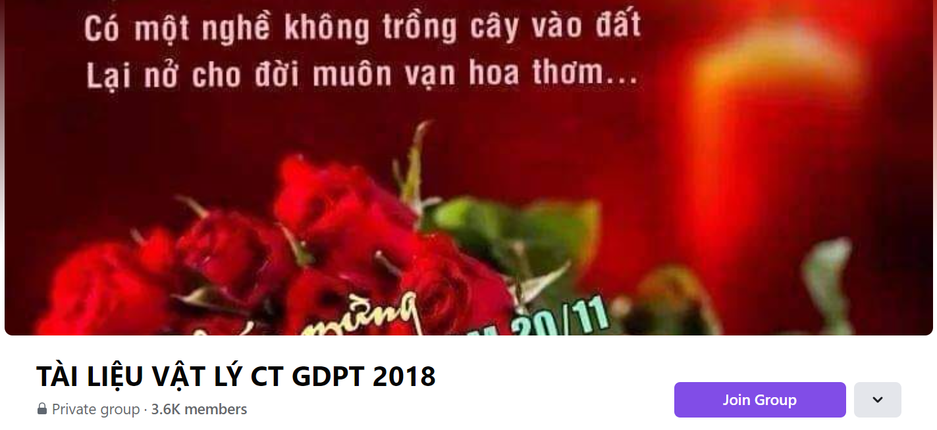
SƯU TẦM: ĐOÀN VĂN DOANH, NAM TRỰC, NAM ĐỊNH
LINK NHÓM DÀNH CHO GV BỘ MÔN VẬT LÝ TRAO ĐỔI TÀI LIỆU VÀ CHUYÊN MÔN CT 2018
https://www.facebook.com/groups/299257004355186

